Slide 1
SaltStack and Docker
PALVELINTEN HALLINTA –KURSSI
NIINA VILLMAN

Slide 2
What is Docker
Docker on avoimeen lähdekoodiin perustuva teknologia
Voidaan kontittaa sovelluksia, mikä mahdollistaa helpomman siirtämisen eri alustoille
Vähentää siis yhteensopivuus ongelmia
Luo eristetyn ympäristön isäntäkoneelle ”isolated environment”

Slide 3


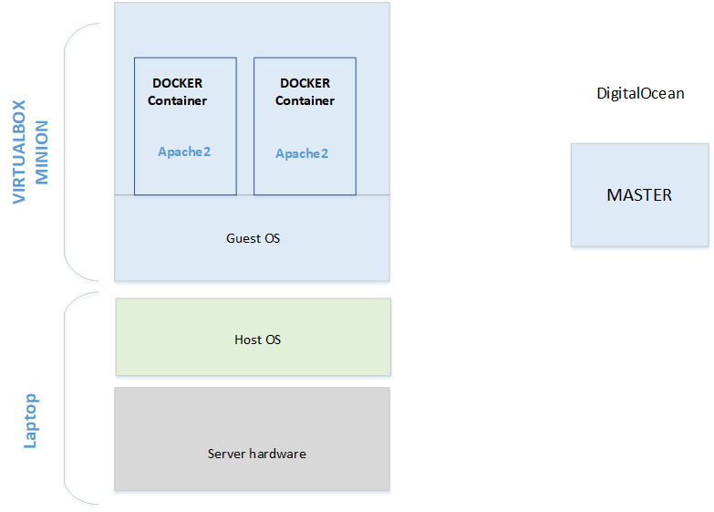



Master:
Droplet on DigitalOcean
OS: Ubuntu 18.04.2 LTS
Intel(R) Xeon(R) CPU E5-2650L v3 @ 1.80GHz
salt version 2017.7.4 (Nitrogen)
Minion:
Lenovo Thinkpad x250
VirtualBox and Ubuntu 18.04
salt version 2017.7.4
Intel(R) Core(TM) i5-5300U CPU @ 2.30GHz

Slide 4
Vaiheet:
Asensin Dockerin manuaalisesti
Asensin Dockerin Saltin avulla
Asensin imagen (build image)
Ajoin kontin (run container)
Asensin toisen kontin pyörimään

Slide 5
https://github.com/niinavi/salt

Slide 6
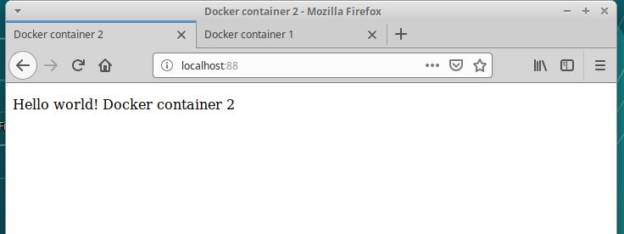

Slide 7
Ongelmia:
Paljon erilaisia ongelmia
Yritin toteuttaa Salt tilan ja asennuksen eri tavalla kuin käyttäen cmd.runia (repositorin avulla) https://docs.saltstack.com/en/latest/ref/states/all/salt.states.pkgrepo.html
TOIMII toisella yrityksellä

Slide 8
Kehittämistä:
Salt state itsessään
Ongelman korjaaminen (asennus onnistuu vain toisella kerralla)
Testaisin konttia esimerkiksi Nginxillä. Siten toteutuu hyvin Dockerin vahvuus

